Slide 1
FREMTIDSSIKRING AF BØRNE- OG UNGDOMSPSYKIATRIEN
Region Hovedstaden

Slide 2
Baggrund
Regionsrådet har de seneste år prioriteret midler til styrkelse af kapaciteten inden for børne- og ungdomspsykiatrien. Fra 2021 og frem har der været tilvejebragt 29 mio. kr. årligt og med budget 2023 blev der yderligere tilført 30 mio. kr. voksende til 35 mio. kr. årligt til formålet
Formålet med rapporten ‘Fremtidssikring af børne- og ungdomspsykiatrien’ er, at beskrive udfordringsbilledet i børne- og ungdomspsykiatrien og igangværende indsatser samt pege på yderligere forslag til indsatser, som allerede nu – og på sigt – kan bidrage til at håndtere et stigende antal henvisninger
Indsatserne skal ses i sammenhæng med den nationale aftale om en 10-årsplan for psykiatrien og mental sundhed
Rapporten vil indgå som et vigtigt element i arbejdet med den kommende regionale psykiatriplan

Slide 3
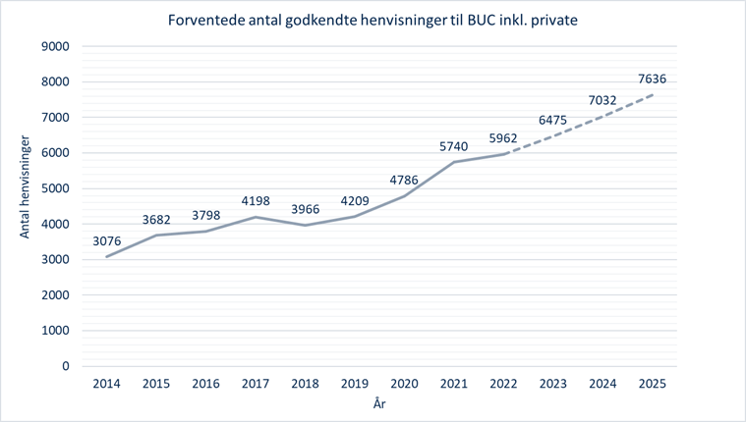
Hvad er udfordringen?
Der har gennem en længere årrække været en kraftig vækst i antal henvisninger til børne- og ungdomspsykiatrien, særligt de seneste 3 år
Siden 2014 har den gennemsnitlige stigning i antallet af henvisninger årligt været på gennemsnitlig 8,6 %, dvs. mere end en fordobling i perioden
Antallet af henvisninger stiger hurtigere end børne- og ungdomspsykiatriens mulighed for at tage patienter ind

Slide 4
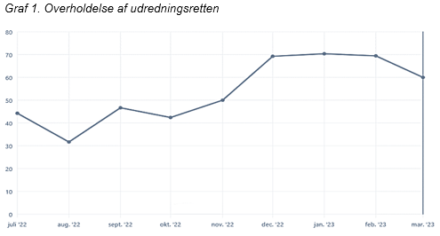
Status på overholdelse af udredningsretten
I 4. kvartal 2022 var overholdelsen af udredningsretten i børne- og ungdomspsykiatrien Region Hovedstaden på 54 % og på landsplan lå overholdelsen på 48 %
I 1. kvartal 2023 var overholdelsen af udredningsretten i børne- og ungdomspsykiatrien Region Hovedstaden på 65 %, og 48 % børn og unge er blevet udredt inden for 30 dage

Slide 5
Igangværende indsatser
Effektiviseringer på baggrund af årlige kapacitetsanalyser, fx ved at nedbringe tidsforbrug på administrative opgaver og ved at tilpasse patientforløb
Styrket indsats med fastholdelse og rekruttering af personale
Tværsektorielle indsatser, fx STIME, Mind My Mind
Videns og forskningsindsatser, fx et planlagt forskningsprojekt, der skal undersøge de bagvedliggende årsager til den store stigning i mental trivsel

Slide 6
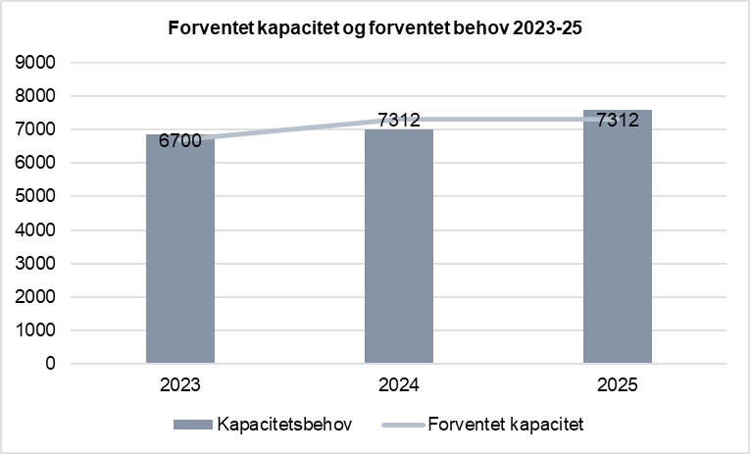
Behov for yderligere indsatser til fremtidssikring af børne- og ungdomspsykiatrien
I 2024 forventes en balance mellem kapacitet og antallet af henvisninger trods en forventet stigning i antallet af henvisninger
Afhængig af udviklingen i antallet af henvisninger de kommende år, vil der igen i 2025 være et kapacitetsproblem
Det peger på behov for nytænkning både i hospitalspsykiatrien og i det tværsektorielle samarbejde for at have en robust børne- og ungdomspsykiatri – også på længere sigt

Slide 7
Forslag til nye indsatser
Rapporten indeholder forslag til ni nye indsatser opdelt på tre spor:
Hospitalspsykiatrien
Det tværsektorielle samarbejde
Forskning og viden
Forslagene til indsatser skal ses som et katalog, hvor nogle indsatser vil kunne igangsættes umiddelbart, men andre kræver midler, der vil skulle tages stilling til politisk
Der vil løbende kunne komme yderligere forslag til indsatser, da de skal ses i sammenhæng med 10-årsplanen for psykiatrien og mental sundhed og udviklingen på området, ny viden mv.

Slide 8
Prioriterede indsatser i 2023
Forslag 1: Region Hovedstadens Psykiatri og Center for Sundhed fokuserer på at følge udviklingen i kapacitetsbehovet og finde muligheder for at kunne imødekomme behovet. Der skal i den sammenhæng ses på mulighederne for yderligere at udvikle tilbuddene bredt ved at undersøge nye løsninger til hurtig udredning og behandling, nytænkning af patientforløb, nye samarbejdsformer med kommuner og praksissektor, fast-track ordninger mv. Patienter og pårørende inddrages i den konkrete udvikling af, hvordan udvalgte eksisterende tilbud kan forbedres og effektiviseres. Udviklingsarbejdet og en ny analyse af væksten i henvisninger afsluttes medio 2024, hvor der politisk vil skulle tages stilling til eventuelt behov for finansiering med budgetforhandlingerne for 2025.
Forslag 3: Region Hovedstadens Psykiatri udarbejder i andet halvår af 2023 en plan for opgaveflytning mellem faggrupper, oversigt over omfanget af opgaver, der kan flyttes samt en plan for implementering.

Slide 9
Prioriterede indsatser i 2023
Forslag 7: Center for Sundhed igangsætter i samarbejde med Region Hovedstadens Psykiatri og kommunerne en nærmere afdækning af henvisningspraksis, tilbud og muligheder for styrket samarbejde for at skabe sammenhængende og koordinerede forløb og rette indsats for børn og unge. Endvidere også med fokus på kommunernes behov for understøttelse fra regionen til at opbygge lettere behandlingstilbud. De nærmere rammer for afdækningen drøftes i relevante samarbejdsfora administrativt og politisk.
Forslag 9: Region Hovedstadens Psykiatri har beskrevet et forskningsprojekt, der skal undersøge de bagvedliggende årsager til den store stigning i mental mistrivsel, herunder væksten i henvisninger til børne- og ungdomspsykiatrien mhp. identifikation af forebyggende indsatser.

Slide 10
Videre proces
I 2023 igangsættes de prioriterede indsatser
Status på indsatser vil blive forelagt for social- og psykiatriudvalget i 2024 og årligt herefter
Udvalget vil løbende kunne blive forelagt yderligere forslag til indsatser afledt af kapacitetsanalyser i børne og ungdomspsykiatrien og givet det aktuelle udfordringsbillede, der politisk skal tages stilling til samt evt. finansiering heraf

